Slide 1
Системы счисления
ИСП-11
Санин Владислав

Slide 2

1 Введение
1.1
Актуальность темы "Системы счисления" обуславливается
1.2
Цели доклада

Slide 3

Актуальность темы "Системы счисления" обуславливается

Slide 4
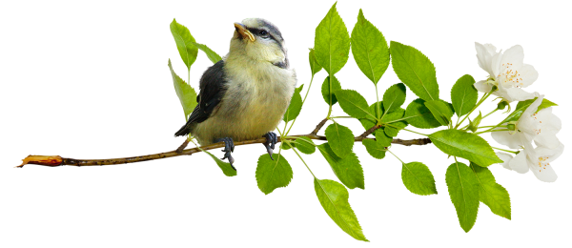
Универсальность актуальности темы "Системы счисления"
Системы счисления используются во всех областях науки и техники:
Математика: изучение числовых систем, алгебра, теория чисел.
Информатика: работа с компьютерами, программирование, кодирование информации.
Физика: измерение физических величин, обработка данных.
Экономика: бухгалтерский учет, финансовые операции.
Инженерия: проектирование, разработка устройств.

Slide 5

Влияние на развитие технологий систем счисления
Системы счисления являются ключом к пониманию работы компьютеров и других электронных устройств.
Развитие компьютерных технологий напрямую связано с совершенствованием систем счисления.
Понимание принципов работы систем счисления необходимо для создания новых технологий.

Slide 6
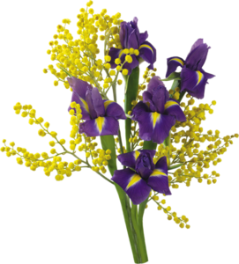
Необходимостью систем счисления для повседневной жизни
Люди ежедневно используют системы счисления, даже не задумываясь об этом:
Расчеты в магазине.
Работа с часами.
Чтение календаря.
Использование телефонов и других гаджетов.

Slide 7

Развитием образования в сфере систем счисления
Изучение систем счисления является важной частью школьного курса математики.
Понимание систем счисления необходимо для дальнейшего обучения в различных областях.
Знание систем счисления развивает логическое мышление и математические способности.

Slide 8

Расширением кругозора из-за систем счисления
Изучение различных систем счисления позволяет познакомиться с историей и культурой разных народов.
Расширяет кругозор и эрудицию.
Помогает лучше понять мир вокруг нас.

Slide 9

Цели доклада

Slide 10

Обучающая цель доклада
Сформировать у аудитории представление о различных системах счисления.
Научить слушателей переводить числа из одной системы счисления в другую.
Ознакомить с историей развития систем счисления.
Раскрыть особенности и преимущества разных систем.

Slide 11
2 Основная часть:
2.1
Понятие системы счисления
2.2
Позиционные системы счисления
2.3
Непозиционные системы счисления
2.4
Перевод чисел из одной системы в другую

Slide 12
3 Заключение
3.1
Системы счисления
3.2
Что было рассмотрено в данном докладе
3.3
Какие возможности открывают системы счисления

Slide 13
Thank you!
Growing Liberty by Budi Aryo @tokofoss

